Slide 1
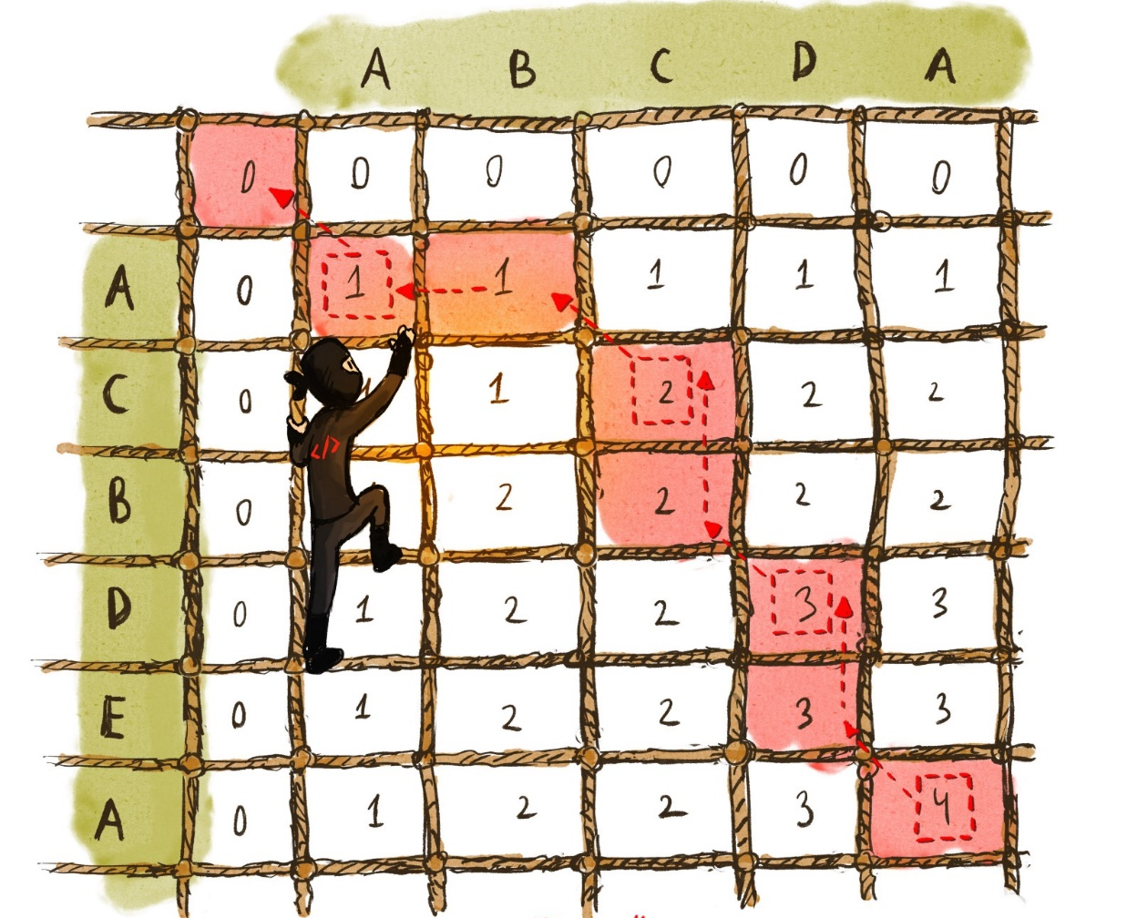
动态规划入门

Slide 2
动态规划

Slide 3
动态规划
动态规划（Dynamic Programming），针对满足特定条件的一类问题，对各状态维度进行分阶段、有顺序、无重复、决策性的遍历求解。
动态规划算法把原问题视作若干个重叠子问题的逐层递进，每个子问题的求解过程都构成一个“阶段”。
动态规划对问题的状态空间进行遍历，在“状态” 之间进行“转移”，如何转移则为“决策”。
为保证分阶段的计算能够按照顺序、不重复的进行，动态规划要求已经求解的子问题不受后续阶段的影响，这称为“无后效性”。
动态规划一般用于求解最优化问题，下一个阶段的最优解应该可由前面各阶段的子问题的最优解导出，这称为“最优子结构性质”。

Slide 4
动态规划
构成动态规划的三要素：状态、阶段、决策
问题可使用动态规划求解的三条件：子问题重叠性、无后效性、最优子结构
动态规划算法把相同的计算过程作用于各阶段的同类子问题，称之为“状态转移方程”
状态转移方程需要明确：方程、边界、目标

Slide 5
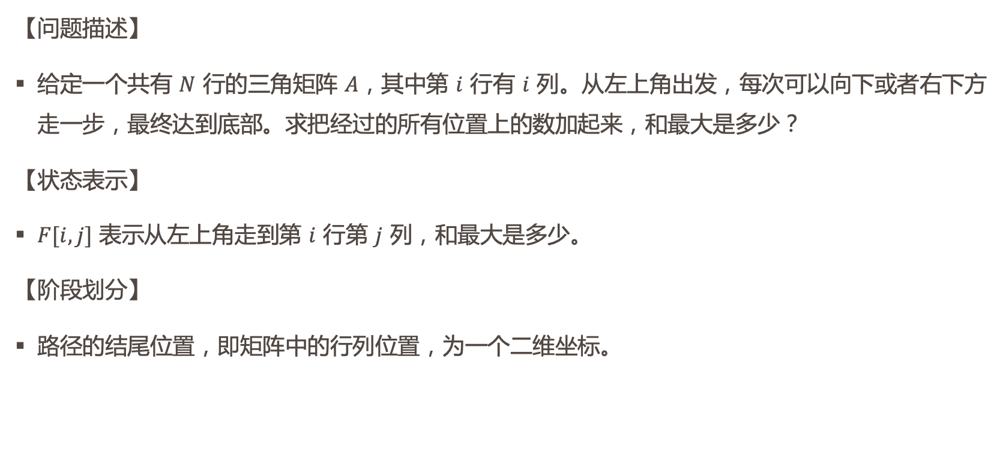
数字三角形
【问题描述】
给定一个共有 $N$ 行的三角矩阵 $A$，其中第 $i$ 行有 $i$ 列。从左上角出发，每次可以向下或者右下方走一步，最终达到底部。求把经过的所有位置上的数加起来，和最大是多少？
【状态表示】
$F[i,j]$ 表示从左上角走到第 $i$ 行第 $j$ 列，和最大是多少。
【阶段划分】
路径的结尾位置，即矩阵中的行列位置，为一个二维坐标。

Slide 6
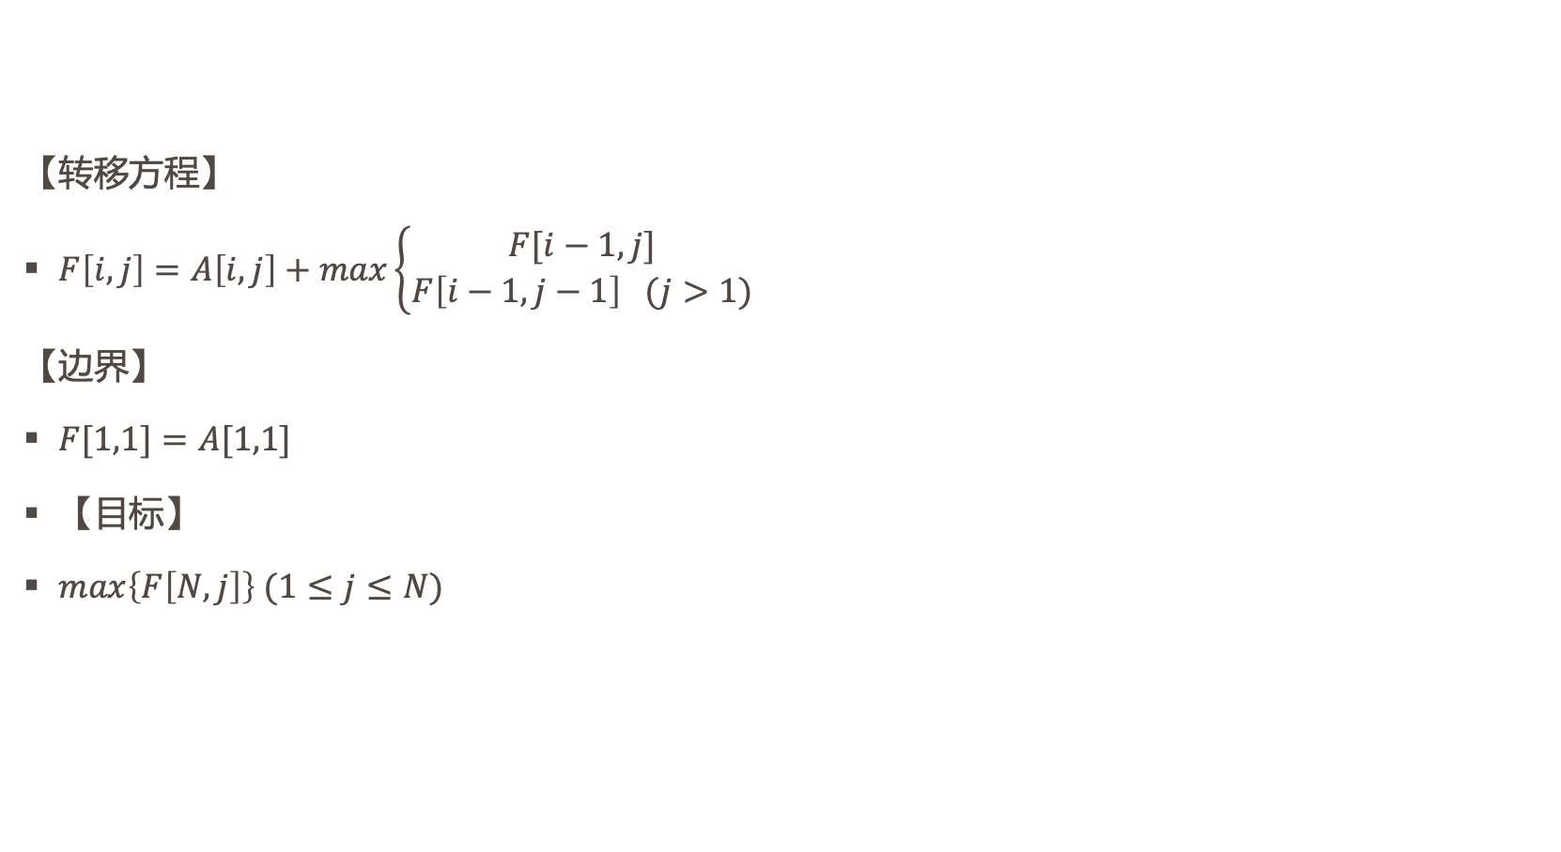
数字三角形
【转移方程】
$F\left[i,j\right]=A\left[i,j\right]+max\left\{\begin{aligned}F[i−1,j] \\ F\left[i−1,j−1\right] (j>1)\end{aligned}\right.$
【边界】
$F[1,1]=A[1,1]$
【目标】
$max\left\{F\left[N,j\right]\right\} (1≤j≤N)$

Slide 7
线性DP

Slide 8
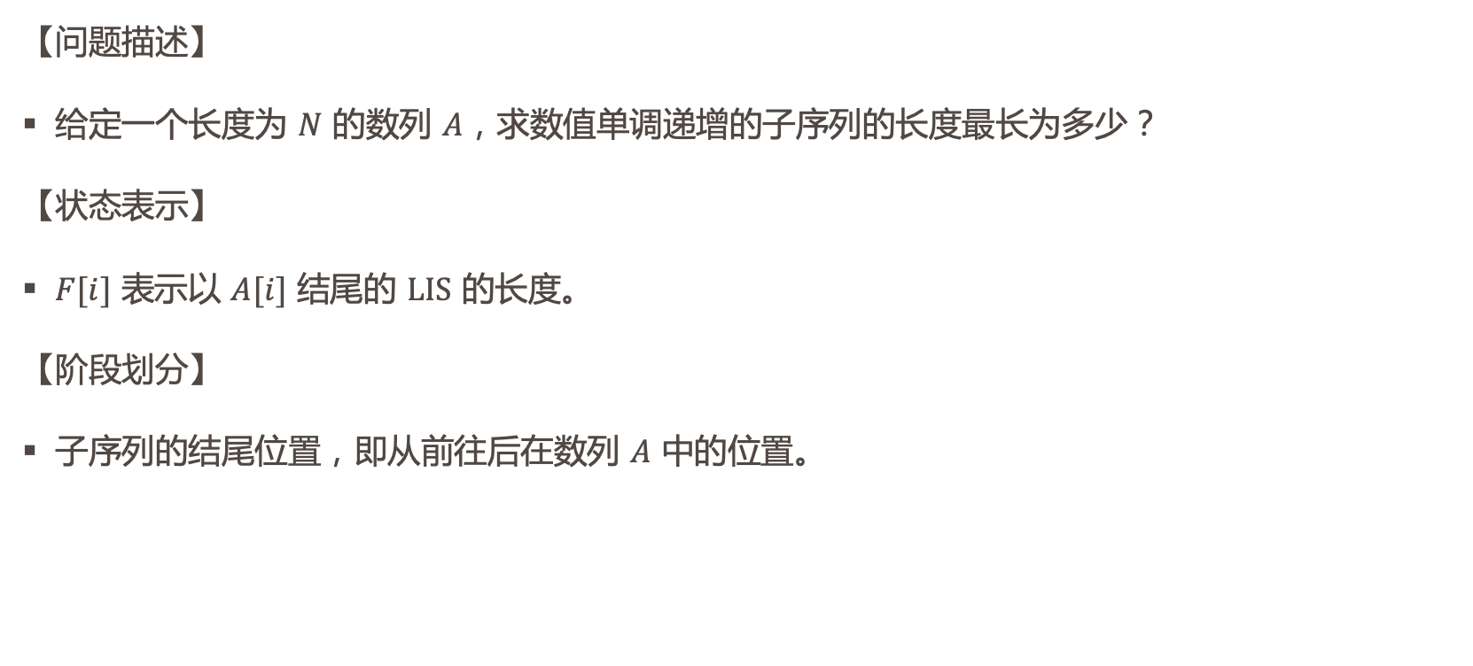
最长上升子序列
【问题描述】
给定一个长度为 $N$ 的数列 $A$，求数值单调递增的子序列的长度最长为多少？
【状态表示】
$F[i]$ 表示以 $A[i]$ 结尾的 $LIS$ 的长度。
【阶段划分】
子序列的结尾位置，即从前往后在数列 $A$ 中的位置。

Slide 9

最长上升子序列
【转移方程】
$F\left[i\right]=\max\left\{F\left[j\right]+1\right\} (0≤j<i,A\left[j\right]<A[i])$
【边界】
$F[0]=0$
【目标】
$\max\left\{F\left[i\right]\right\} (1≤i≤N)$

Slide 10
线性DP
线性 DP 并不局限于“线性时间复杂度”的一维 DP，如果“状态”包含多个维度，而每个维度上都具有“线性”变化的“阶段”，也是线性 DP。
DP 的阶段沿着各个维度线性增长，从一个或多个“边界点”开始有方向的向整个状态空间转移、扩展，最后每个状态上都保留了以自身为“目标”的子问题的最优解。

Slide 11
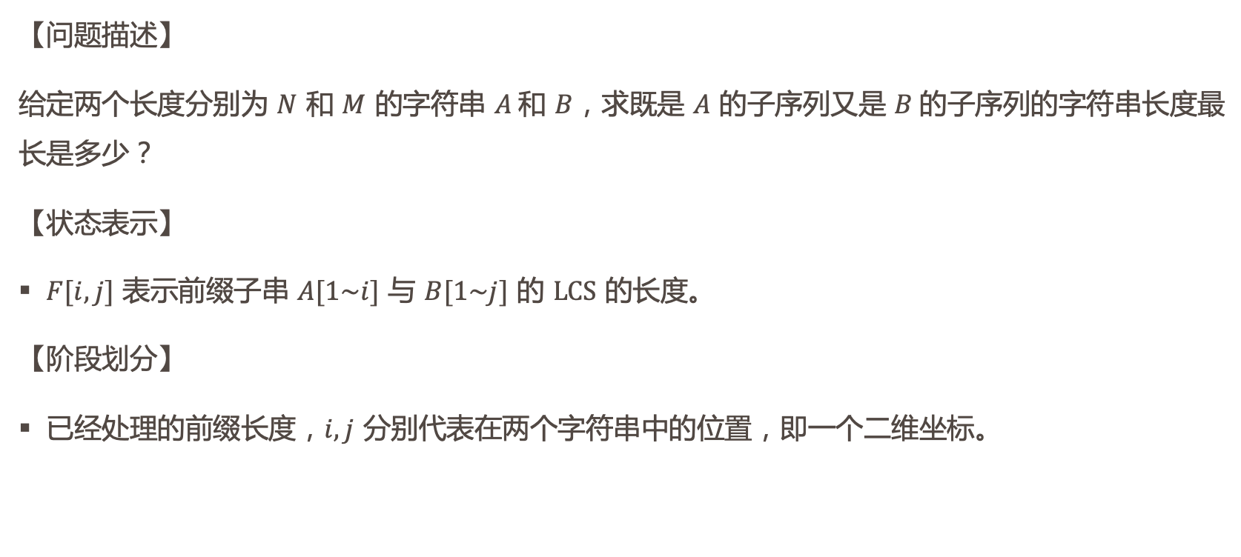
最长公共子序列
【问题描述】
给定两个长度分别为 $N$ 和 $M$ 的字符串 $A$和 $B$，求既是 $A$ 的子序列又是 $B$的子序列的字符串长度最长是多少？
【状态表示】
$F[i,j]$ 表示前缀子串 $A[1\sim i]$ 与 $B[1\sim j]$ 的 $LCS$ 的长度。
【阶段划分】
已经处理的前缀长度，$i,j$ 分别代表在两个字符串中的位置，即一个二维坐标。

Slide 12
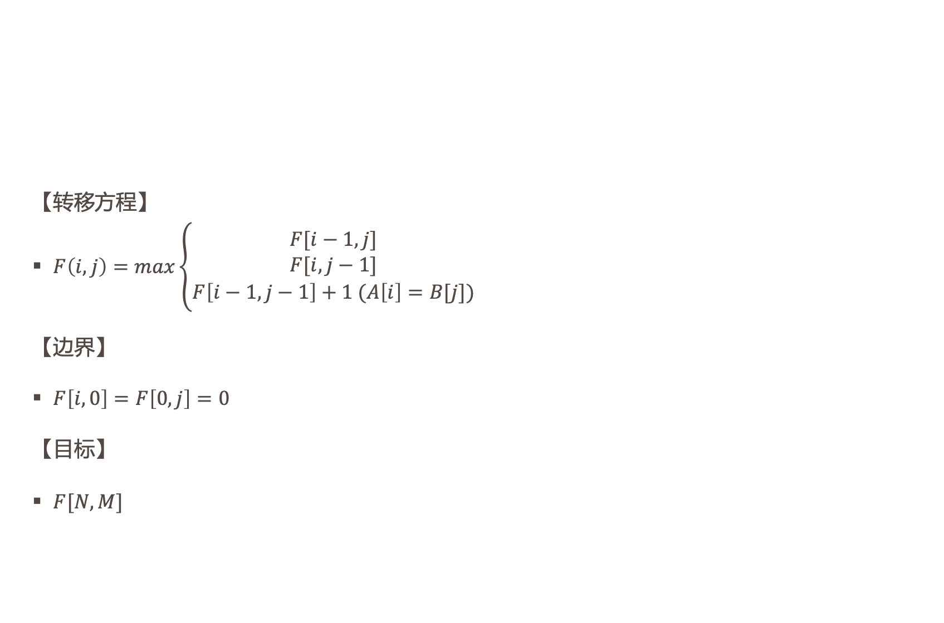
最长公共子序列
【转移方程】
$F\left(i,j\right)=max\left\{\begin{aligned}F[i−1,j] \\ F[i,j−1] \\ F\left[i−1,j−1\right]+1 (A\left[i\right]=B[j])\end{aligned}\right.$
【边界】
$F\left[i,0\right]=F\left[0,j\right]=0$
【目标】
$F[N,M]$

Slide 13
线性DP的设计
如果对象表现出明显的维度和有序性，每个状态的求解直接构成一个阶段，那么 DP 的状态表示就是阶段的表示。
一般只需要在每个维度上各取一个坐标值作为 DP 的状态，自然就可以描绘出“已求解部分”在状态空间中的轮廓特征，该轮廓的进展就是阶段的转移。
每个状态的求解显然只与之前阶段的最优解有关，最优子结构性质也得以验证。
按顺序依次循环每个维度，根据问题要求递推求解即可。

Slide 14

最长公共上升子序列
【问题描述】
对于两个数列 $A$ 和 $B$，如果它们都包含一段位置不一定连续的数，且数值是严格递增的，那么称这一段数是两个数列的公共上升子序列，而所有的公共上升子序列中最长的就是最长公共上升子序列，即 $LCIS$。求两个给定数列的 $LCIS$。

Slide 15
背包

Slide 16
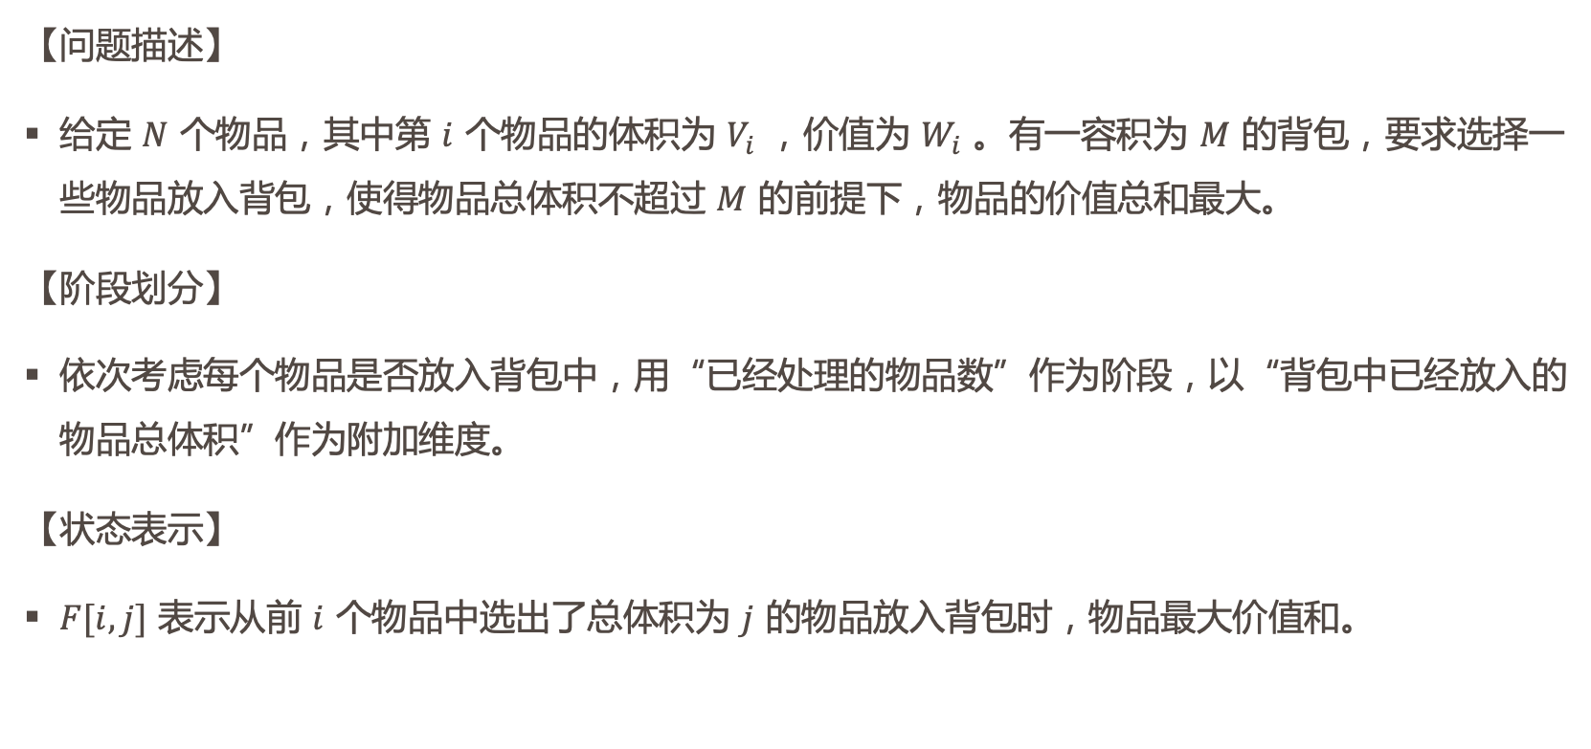
0-1背包
【问题描述】
给定 $N$ 个物品，其中第 $i$ 个物品的体积为 $V_{i}$ ，价值为 $W_{i}$ 。有一容积为 $M$ 的背包，要求选择一些物品放入背包，使得物品总体积不超过 $M$ 的前提下，物品的价值总和最大。
【阶段划分】
依次考虑每个物品是否放入背包中，用“已经处理的物品数”作为阶段，以“背包中已经放入的物品总体积”作为附加维度。
【状态表示】
$F[i,j]$ 表示从前 $i$ 个物品中选出了总体积为 $j$ 的物品放入背包时，物品最大价值和。

Slide 17
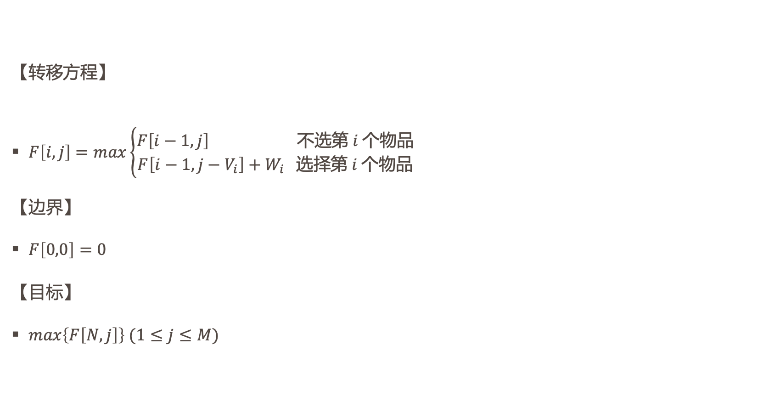
0-1背包
【转移方程】
$F\left[i,j\right]=max\left\{\begin{aligned}F\left[i−1,j\right] 不选第 i 个物品 \\ F\left[i−1,j−V_{i}\right]+W_{i} 选择第 i 个物品\end{aligned}\right.$
【边界】
$F\left[0,0\right]=0$
【目标】
$max\left\{F\left[N,j\right]\right\} (1≤j≤M)$

Slide 18
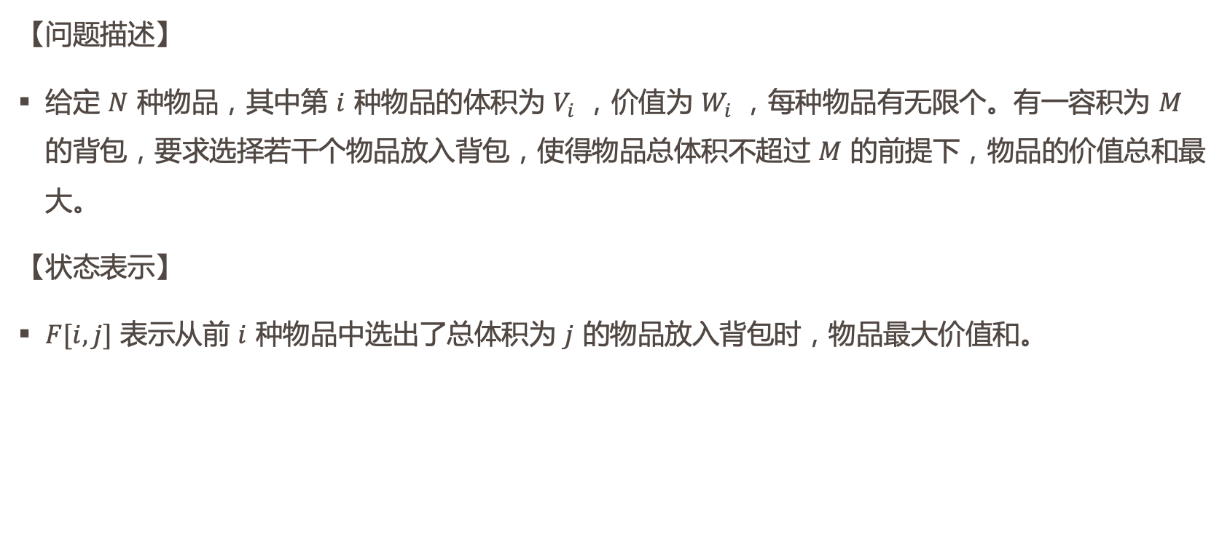
完全背包
【问题描述】
给定 $N$ 种物品，其中第 $i$ 种物品的体积为 $V_{i}$ ，价值为 $W_{i}$ ，每种物品有无限个。有一容积为 $M$ 的背包，要求选择若干个物品放入背包，使得物品总体积不超过 $M$ 的前提下，物品的价值总和最大。
【状态表示】
$F[i,j]$ 表示从前 $i$ 种物品中选出了总体积为 $j$ 的物品放入背包时，物品最大价值和。

Slide 19

多重背包
【问题描述】
给定 $N$ 种物品，其中第 $i$ 种物品的体积为 $V_{i}$ ，价值为 $W_{i}$ ，有 $C_{i}$ 个。有一容积为 $M$ 的背包，要求选择若干个物品放入背包，使得物品总体积不超过 $M$ 的前提下，物品的价值总和最大。

Slide 20

分组背包
【问题描述】
给定 $N$ 组物品，其中第 $i$ 组有 $C_{i}$ 个物品。第 $i$ 组的第 j 个物品的体积为 $V_{ij}$ ，价值为 $W_{ij}$ 。
有一容积为 $M$ 的背包，要求选择若干个物品放入背包，使得每组至多选择一个物品并且物品总体积不超过 $M$ 的前提下，物品的价值总和最大。

Slide 21

求和
【问题描述】
给定 $N$ 个数，从中选出若干个数，使其和为 $M$ 。
输出组合的个数（不考虑组合是否相同）。
$1<N<100， 1<M<10000$， 每个数字均在 $1000$ 以内。

Slide 22

拆分
【问题描述】
把给定的一个自然数 $N$ 拆分成若干个正整数相加的形式，求拆分的方案数 $mod 2147483648$ 的结果。
$1≤N≤4000$，参与加法运算的数可以重复。

Slide 23
区间DP

Slide 24

合并石子
【问题描述】
有 $N$ 堆石子排成一排，其中第 $i$ 堆石子的重量为 $A_{i}$，每次可以选择其中相邻的两堆石子合并成一堆，形成的新石子堆的重量以及消耗的体力都是两堆石子的重量之和。
求把全部 $N$ 堆石子合成一堆最少需要消耗多少体力。

Slide 25
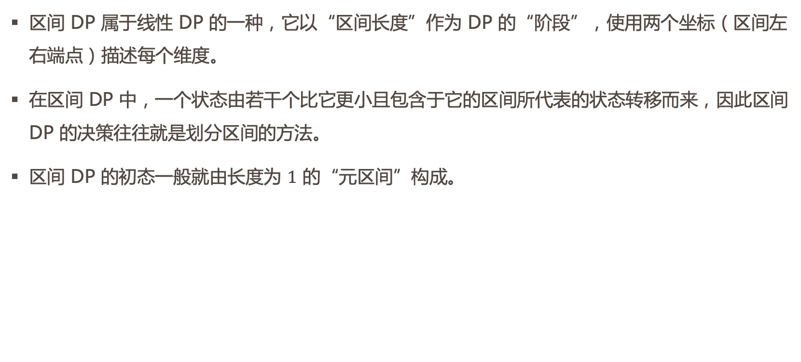
区间 DP
区间 DP 属于线性 DP 的一种，它以“区间长度”作为 DP 的“阶段”，使用两个坐标（区间左右端点）描述每个维度。
在区间 DP 中，一个状态由若干个比它更小且包含于它的区间所代表的状态转移而来，因此区间 DP 的决策往往就是划分区间的方法。
区间 DP 的初态一般就由长度为 $1$ 的“元区间”构成。

Slide 26
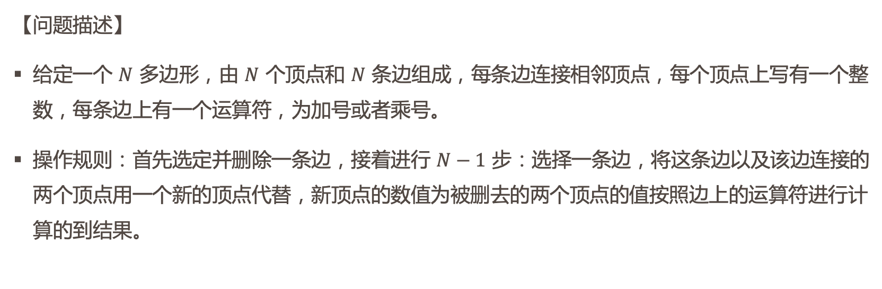



Polygon
【问题描述】
给定一个 $N$ 多边形，由 $N$ 个顶点和 $N$ 条边组成，每条边连接相邻顶点，每个顶点上写有一个整数，每条边上有一个运算符，为加号或者乘号。
操作规则：首先选定并删除一条边，接着进行 $N−1$ 步：选择一条边，将这条边以及该边连接的两个顶点用一个新的顶点代替，新顶点的数值为被删去的两个顶点的值按照边上的运算符进行计算的到结果。
+
+
+
-7
4
-7
4
4
+
4
+
$$×$$
+
-2
-4
0
5
2
5
2
$$×$$
2
$$×$$
$$×$$

Slide 27

Polygon
【问题描述】续
最终游戏仅剩一个顶点，顶点上的数值即为为最终得分。请计算给定的 $N$ 边形，最高能获得多少分？
$1≤N≤50$, 顶点上的数值 $∈\left[−32768，32767\right]$

Slide 28
谢谢！
内容参考： 算法竞赛进阶指南-李煜东 从递归深搜到动态规划-林厚从
动态规划-舒春平

